Slide 1
DETEKSI API BERBASIS SENSOR VISUAL MENGGUNAKAN METODE SUPPORT VECTOR MACHINES
Penyusun Tugas Akhir :
Hamdi Ahmadi Muzakkiy
(5112 100 091)
Dosen Pembimbing :
Prof. Ir. Handayani Tjandrasa, M.Sc., Ph.D.
Dr. Eng. Chastine Fatichah, S.Kom, M.Kom

Slide 2
PENDAHULUAN
RANCANGAN & IMPLEMENTASI
SKENARIO UJI COBA
KESIMPULAN & SARAN
Notes:
Outline

Slide 3
LATAR BELAKANG
Sensor api biasa yang sering digunakan lambat dalam mendeteksi api, menunggu partikel menyentuh sensor
Sensor biasa sulit untuk mendeteksi api diluar ruangan
Pemanfaatan kamera CCTV pada gedung-gedung, sehingga tidak perlu memasang alat pendeteksi api

Slide 4
RUMUSAN MASALAH
Bagaimana melakukan deteksi gerak setiap frame ?
Bagaimana melakukan deteksi warna api setiap piksel ?
Bagaimana menghilangkan noise setiap region ?
Bagaimana meakukan verifikasi piksel api ?

Slide 5
BATASAN MASALAH
Implementasi dilakukan dengan bahasa pemrograman Python
Jumlah piksel objek api yang dideteksi lebih besar dari 1% dari luas piksel frame
Data yang digunakan adalah data video dengan panjang video 6-16 detik
Data video memiliki ukuran 240 x 320 piksel dengan channel R,G,B

Slide 6
BATASAN MASALAH
Warna api yang didefinisikan adalah range warna kuning hingga merah
Pergerakan dari kamera tidak terlalu besar
Pantulan objek api termasuk kedalam objek api
Data video berasal dari KMU Fire & Smoke Database, video open source, MIVIA fire dataset, dan video rekaman

Slide 7
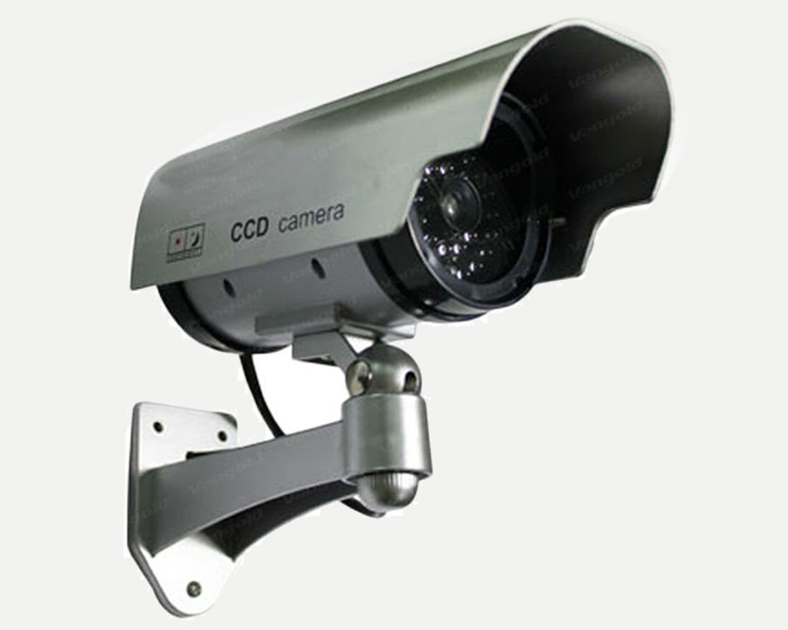
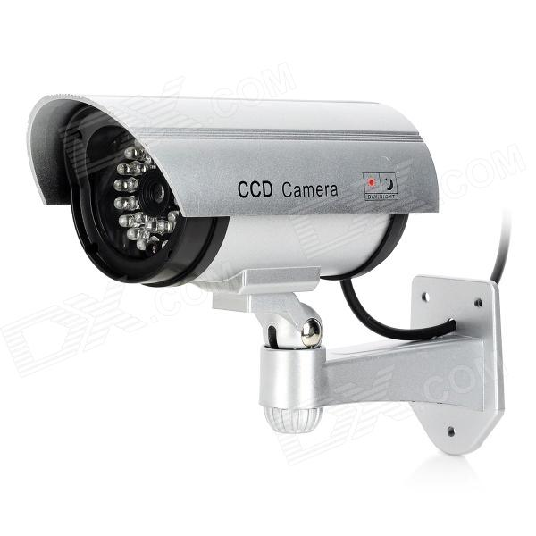
TUJUAN
Merancang dan membangun perangkat lunak deteksi api menggunakan data video secara real time

Slide 8
PENDAHULUAN
RANCANGAN & IMPLEMENTASI
SKENARIO UJI COBA
KESIMPULAN & SARAN

Slide 9
DIAGRAM ALIR PROSES UTAMA
MULAI
MENANDAI
REGION
YA
FRAME
API ?
TIDAK
FRAME
PRE –
PROCESSING
VERIFIKASI
SELESAI

Slide 10
DIAGRAM ALIR PROSES UTAMA
MULAI
MENANDAI
REGION
YA
FRAME
API ?
TIDAK
FRAME
PRE –
PROCESSING
VERIFIKASI
SELESAI

Slide 11
DIAGRAM ALIR PREPROCESSING
MULAI
REGION GROWING
PERHITUNGAN LUASAN REGION
FRAME
DETEKSI WARNA PIKSEL
KANDIDAT PIKSEL, FRAME
REDUKSI SIZE FRAME
DETEKSI GERAK
SELESAI

Slide 12
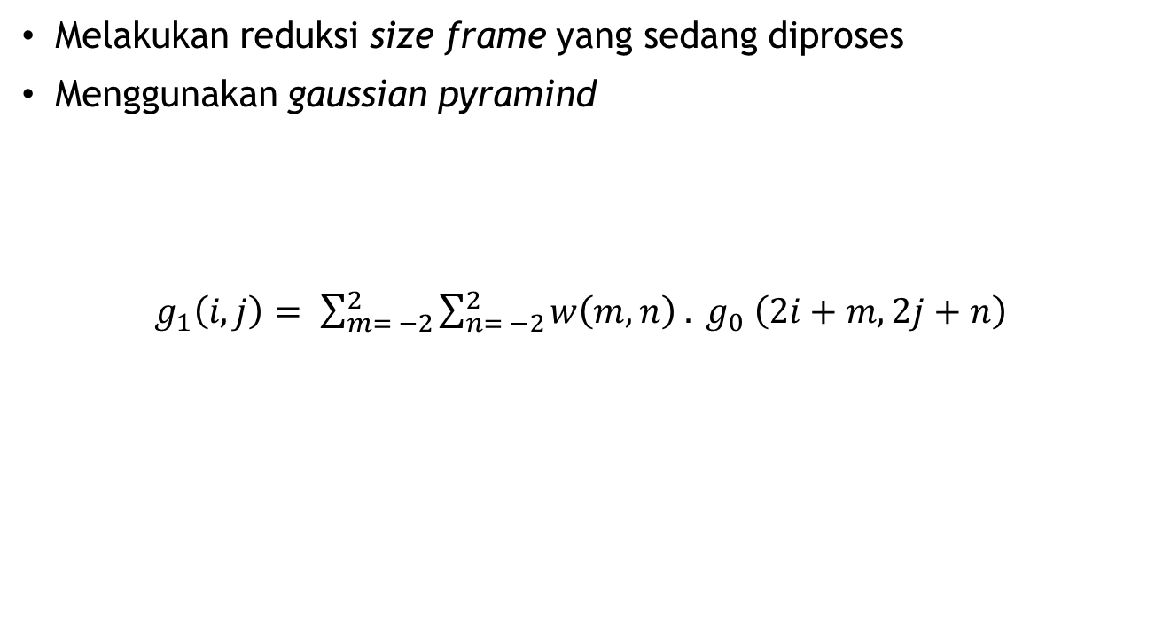
REDUKSI SIZE FRAME
Melakukan reduksi size frame yang sedang diproses
Menggunakan gaussian pyramind
$g_{1}\left(i,j\right)= \sum_{m= −2}^{2}{\sum_{n= −2}^{2}{w\left(m,n\right) . g_{0} \left(2i+m,2j+n\right)}}$
i

Slide 13
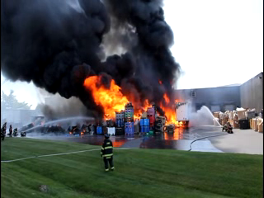
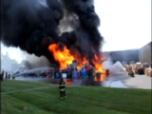
REDUKSI SIZE FRAME

Slide 14
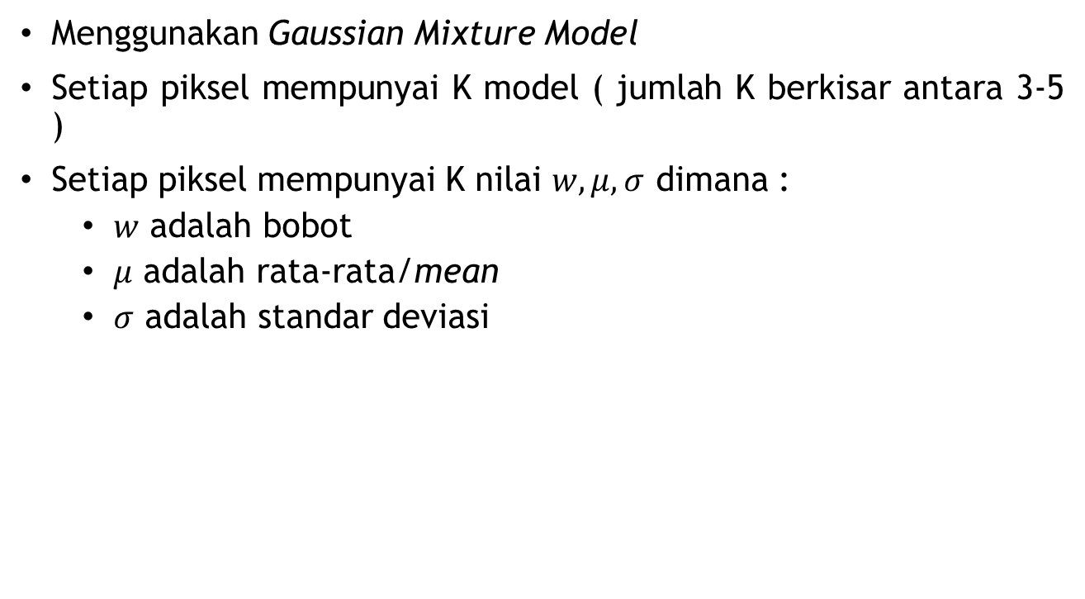
DETEKSI GERAK
Menggunakan Gaussian Mixture Model
Setiap piksel mempunyai K model ( jumlah K berkisar antara 3-5 )
Setiap piksel mempunyai K nilai $w, μ, σ$ dimana :
$w$ adalah bobot
$μ$ adalah rata-rata/mean
$σ$ adalah standar deviasi
i

Slide 15
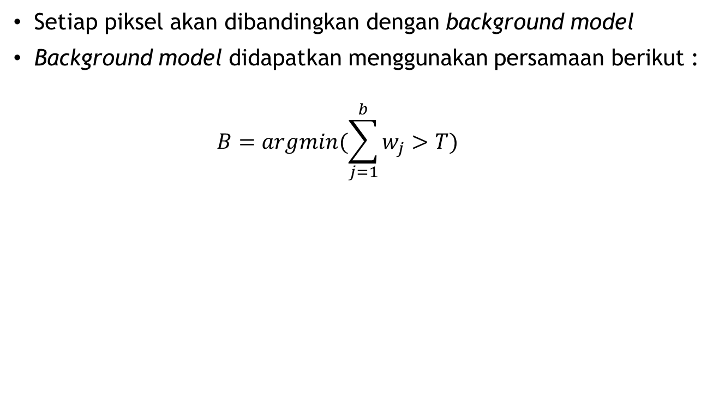
DETEKSI GERAK
Setiap piksel akan dibandingkan dengan background model
Background model didapatkan menggunakan persamaan berikut :
$$B=argmin(\sum_{j=1}^{b}{w_{j}}>T)$$

Slide 16
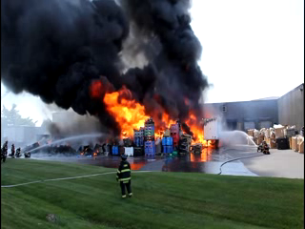
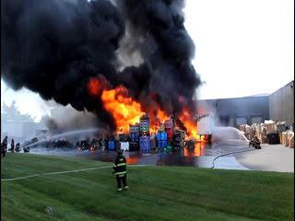

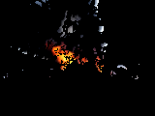

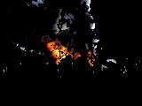
DETEKSI GERAK
Frame N
Frame N+1
Frame N+2

Slide 17
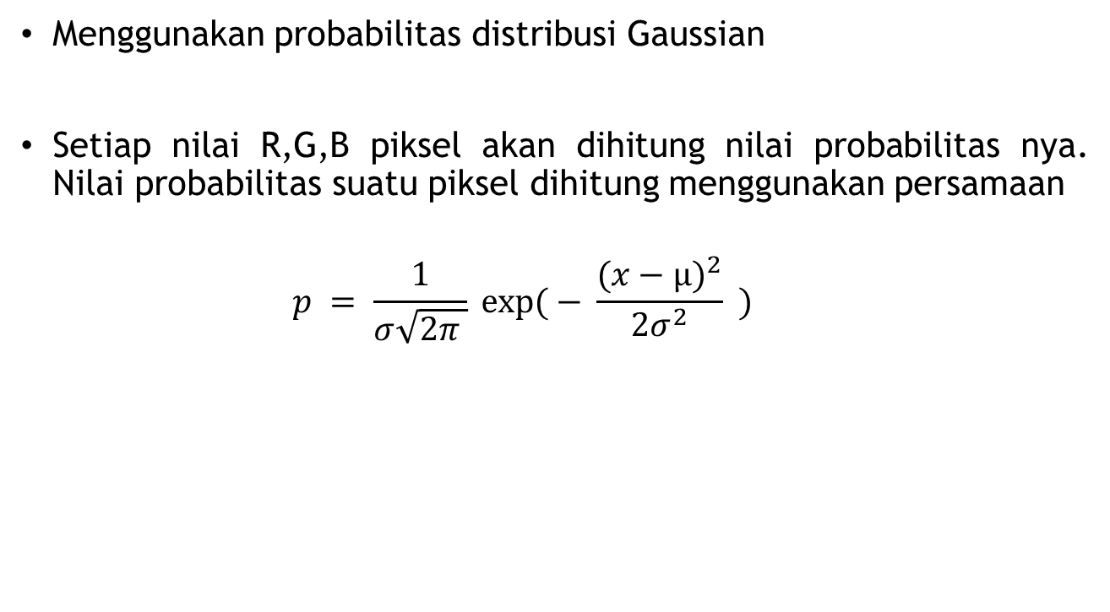
DETEKSI WARNA PIKSEL
Menggunakan probabilitas distribusi Gaussian
Setiap nilai R,G,B piksel akan dihitung nilai probabilitas nya. Nilai probabilitas suatu piksel dihitung menggunakan persamaan
$$p = \frac{1}{σ\sqrt{2π }} exp⁡( − \frac{{(x−µ)}^{2}}{2σ^{2}} )$$
i

Slide 18
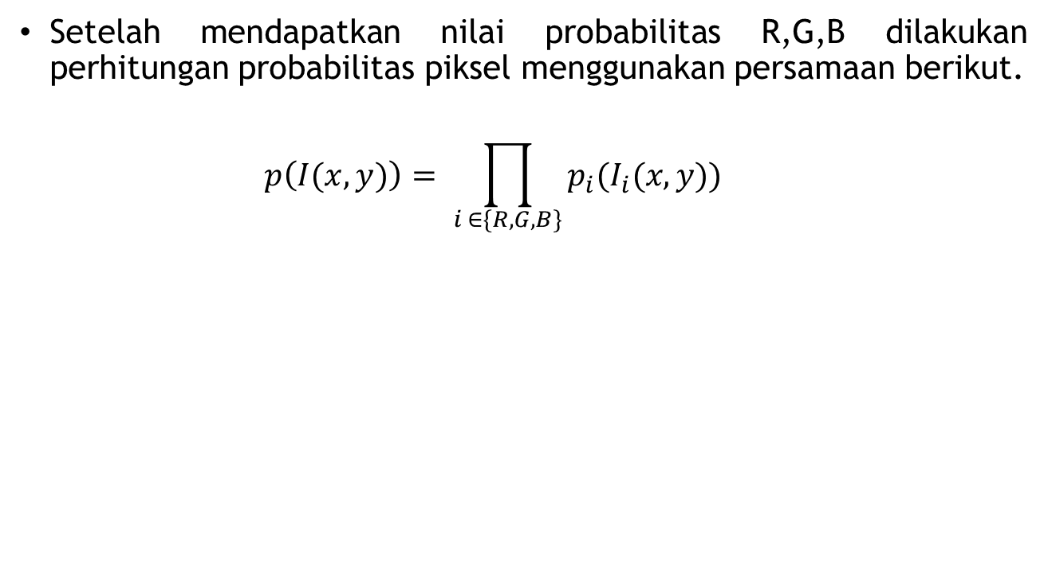
DETEKSI WARNA PIKSEL
Setelah mendapatkan nilai probabilitas R,G,B dilakukan perhitungan probabilitas piksel menggunakan persamaan berikut.
$$p\left(I(x,y)\right)= \prod_{i ∈\{R,G,B\}}{p_{i}(I_{i}(x,y))}$$

Slide 19
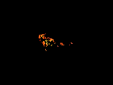
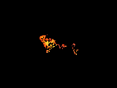
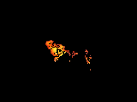
DETEKSI WARNA PIKSEL
Frame N
Frame N+1
Frame N+2

Slide 20
REGION GROWING
Digunakan untuk mendapatkan region api
Inisialisasi seed didapatkan dari kandidat piksel api yang dihasilkan pada tahap deteksi warna piksel
Tingkat homogen piksel dilihat dari probabilitas warna piksel tetangga
i

Slide 21
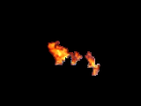
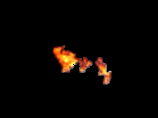

REGION GROWING
Frame N
Frame N+1
Frame N+2

Slide 22
PERHITUNGAN LUASAN REGION
Digunakan untuk menghilangkan noise
Menggunakan luasan yang didapatkan pada proses region growing
Jika luasan region > 1% total piksel frame diangga api

Slide 23
PERHITUNGAN LUASAN REGION
Frame N
Frame N+1
Frame N+2

Slide 24
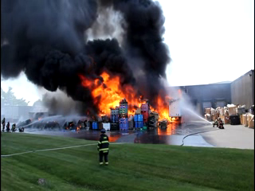
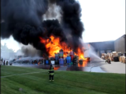

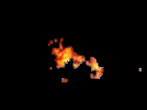

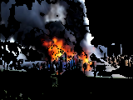
FRAME MASUKAN
MULAI
REGION GROWING
DETEKSI GERAK
SELESAI
DETEKSI WARNA PIKSEL

Slide 25
DIAGRAM ALIR PROSES UTAMA
MULAI
MENANDAI
REGION
YA
FRAME
API ?
TIDAK
FRAME
PRE –
PROCESSING
VERIFIKASI
SELESAI

Slide 26
DIAGRAM ALIR VERIFIKASI
MULAI
MENANDAI
REGION
YA
FRAME,
KANDIDAT
PIKSEL
API
TIDAK
FRAME
EKSTRAKSI
FITUR
SUPPORT
VECTOR
MACHINES
SELESAI

Slide 27
EKSTRAKSI FITUR
Menggunakan wavelet daubachies 4

Slide 28
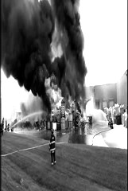
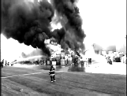

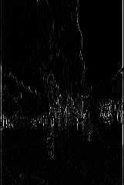
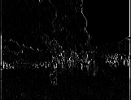


Slide 29
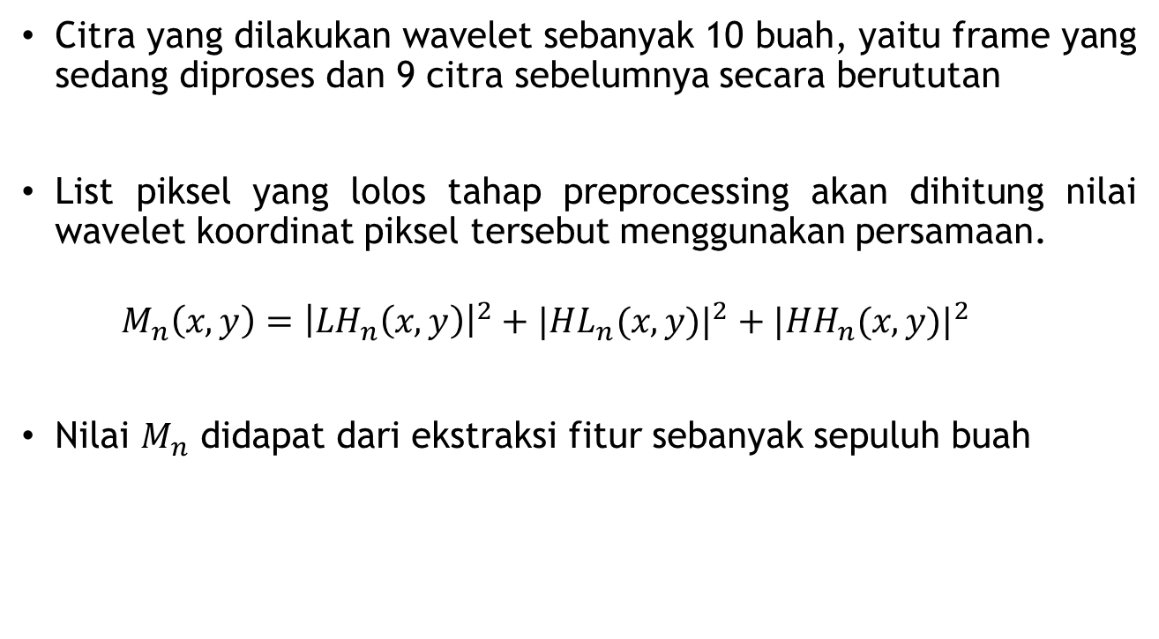
EKSTRAKSI FITUR
Citra yang dilakukan wavelet sebanyak 10 buah, yaitu frame yang sedang diproses dan 9 citra sebelumnya secara berututan
List piksel yang lolos tahap preprocessing akan dihitung nilai wavelet koordinat piksel tersebut menggunakan persamaan.
$$M_{n}\left(x,y\right)={\left|{LH}_{n}\left(x,y\right)\right|}^{2}+{|{HL}_{n}(x,y)|}^{2}+{|{HH}_{n}(x,y)|}^{2}$$
Nilai $M_{n}$ didapat dari ekstraksi fitur sebanyak sepuluh buah

Slide 30
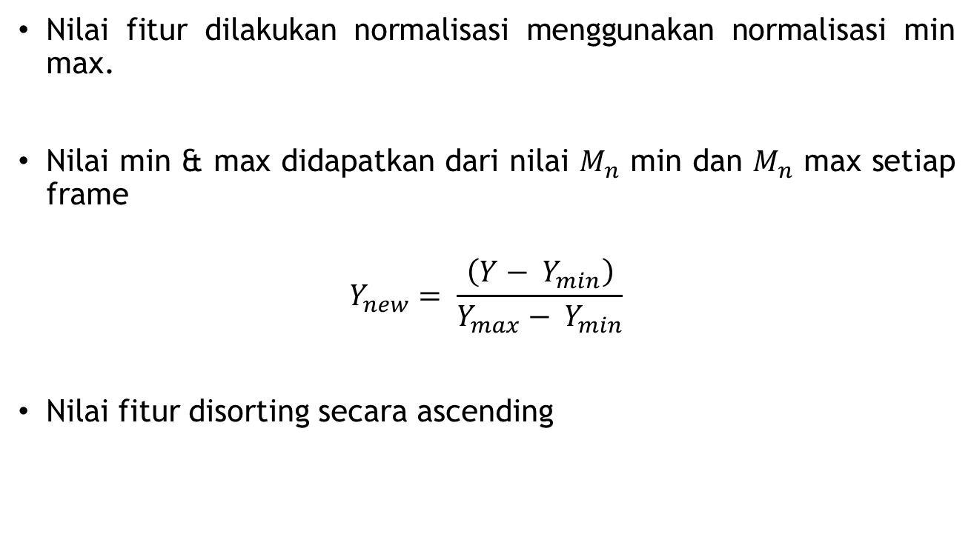
EKSTRAKSI FITUR
Nilai fitur dilakukan normalisasi menggunakan normalisasi min max.
Nilai min & max didapatkan dari nilai $M_{n}$ min dan $M_{n}$ max setiap frame
$$Y_{new}= \frac{\left(Y− Y_{min}\right)}{Y_{max}− Y_{min}}$$
Nilai fitur disorting secara ascending
i

Slide 31
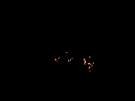
SUPPORT VECTOR MACHINES
Klasifikasi untuk melakukan verifikasi terhadap piksel api dari data fitur yang didapatkan
Vektor Fitur Training
Vektor Fitur Testing
Klasifikasi Piksel
berdasarkan SVM
Model
Training SVM Model
SVM Model
i

Slide 32
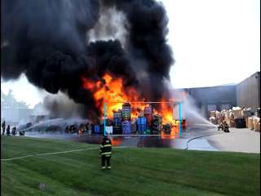
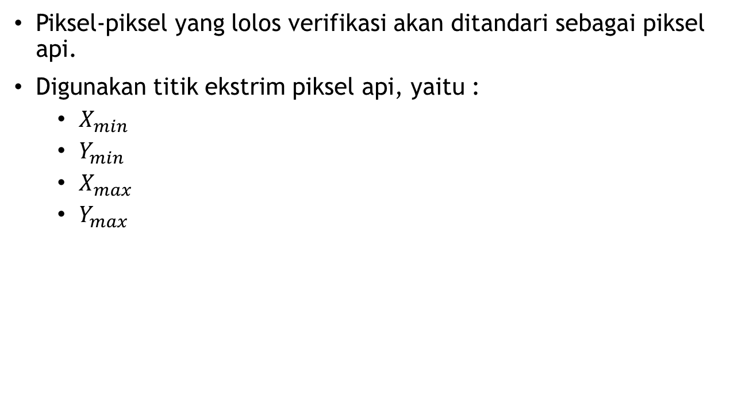
MENANDAI REGION
Piksel-piksel yang lolos verifikasi akan ditandari sebagai piksel api.
Digunakan titik ekstrim piksel api, yaitu :
$X_{min}$
$Y_{min}$
$X_{max}$
$Y_{max}$

Slide 33
MULAI
Ekstraksi Fitur
DATA MASUKAN
SELESAI
SVM

Slide 34
PENDAHULUAN
RANCANGAN & IMPLEMENTASI
SKENARIO UJI COBA
KESIMPULAN & SARAN

Slide 35
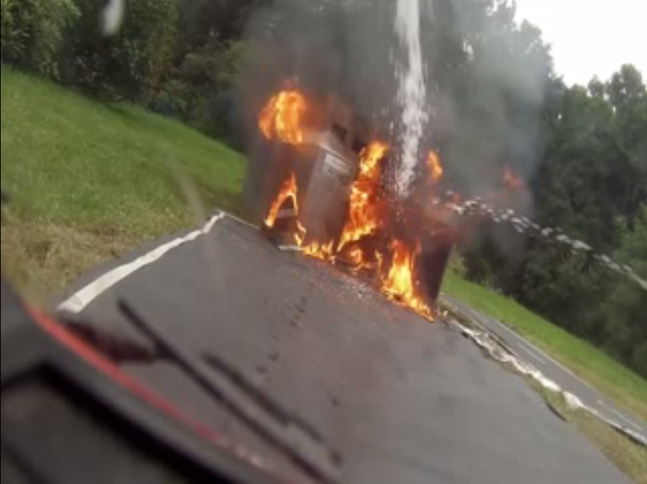
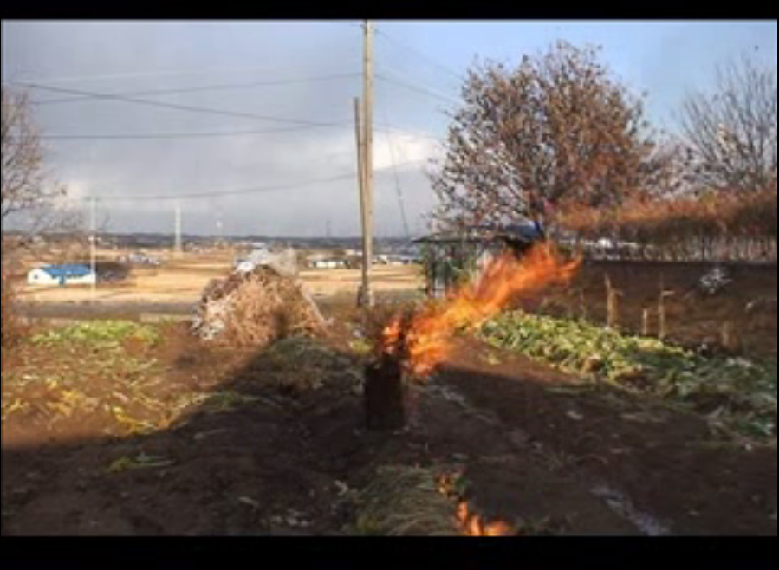
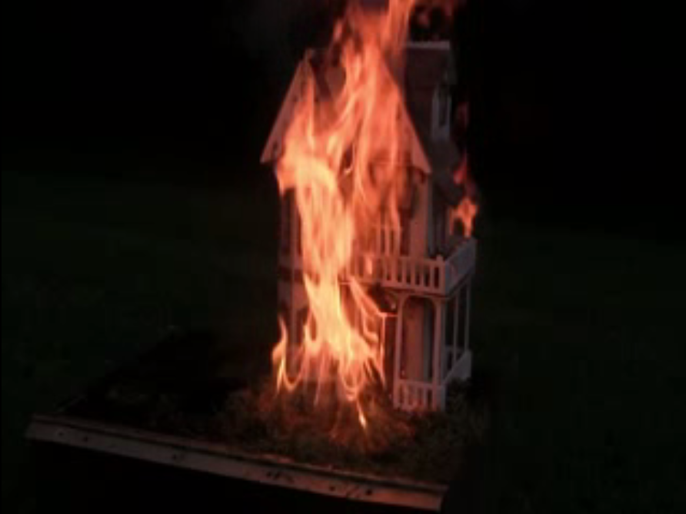
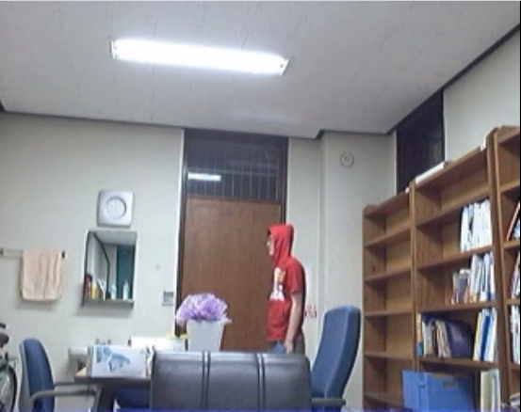
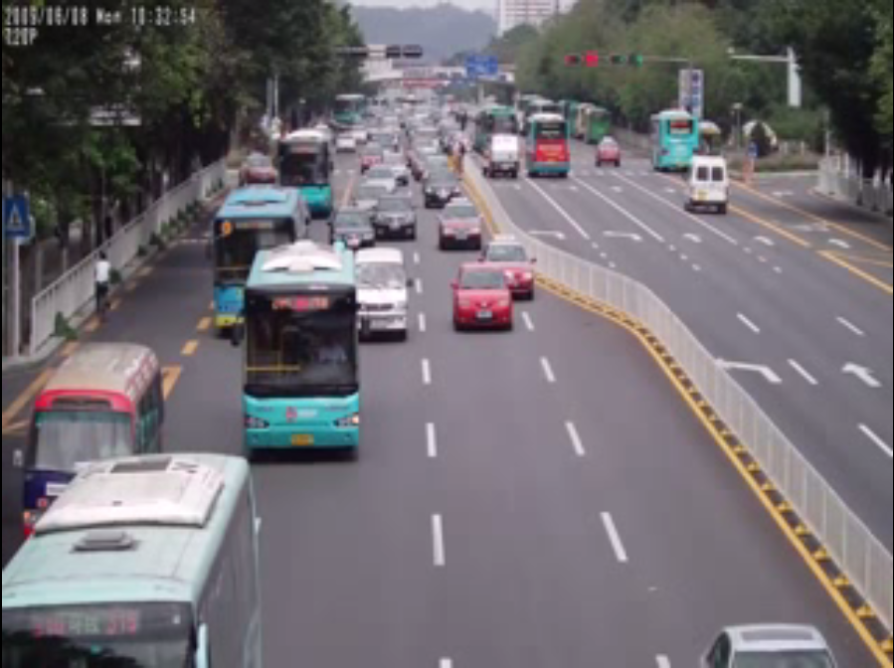
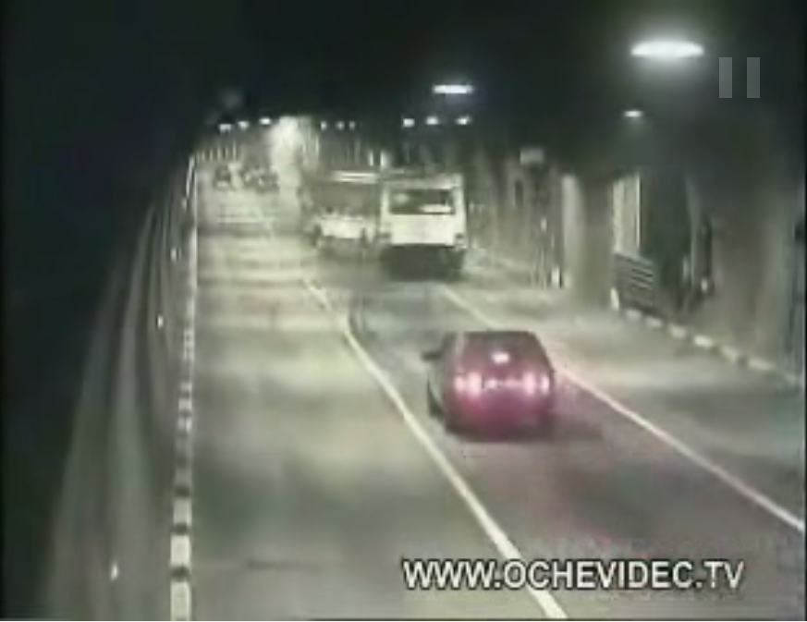
DATA UJI
38 Video Kejadian
34 Video Api
33 Video Bukan Api

Slide 36
DATA TRAINING
520 Data Fitur Api, 6 Video Api
932 Data Fitur Bukan Api, 4 Video Bukan Api

Slide 37
PARAMETER KEBENARAN
True Positif
False Positif
Missing Rate

Slide 38
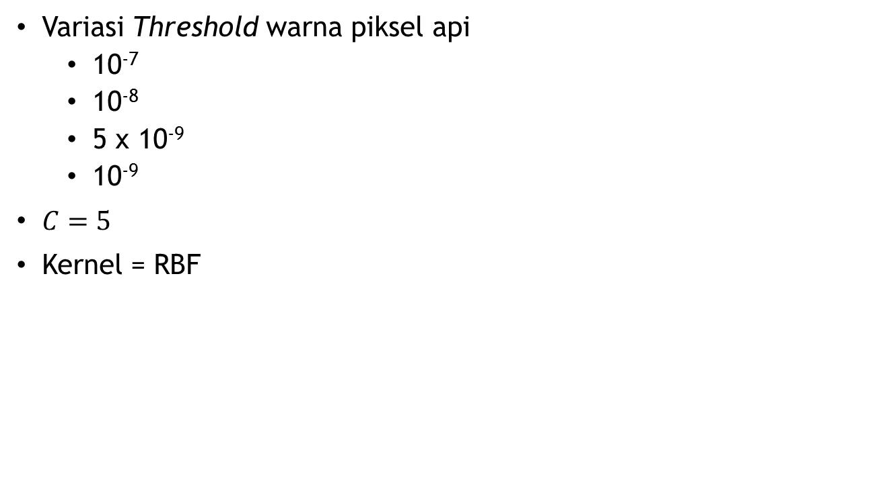
SKENARIO 1
Variasi Threshold warna piksel api
10⁻⁷
10⁻⁸
5 x 10⁻⁹
10⁻⁹
$C=5$
Kernel = RBF

Slide 39
SKENARIO 1

Slide 40
SKENARIO 1

Slide 41
SKENARIO 1

Slide 42
SKENARIO 1

Slide 43
SKENARIO 1
Akurasi terbaik yang didapatkan ketika threshold = 5 x 10⁻⁹
Threshold | True Positif (%) | False Positif (%) | Missing Rate (%)
10⁻⁷ | 75.15 | 0.24 | 24.61
10⁻⁸ | 93.96 | 0.33 | 5.71
5 x 10⁻⁹ | 95.87 | 0.49 | 3.64
10⁻⁹ | 95.56 | 2.86 | 1.58

Slide 44
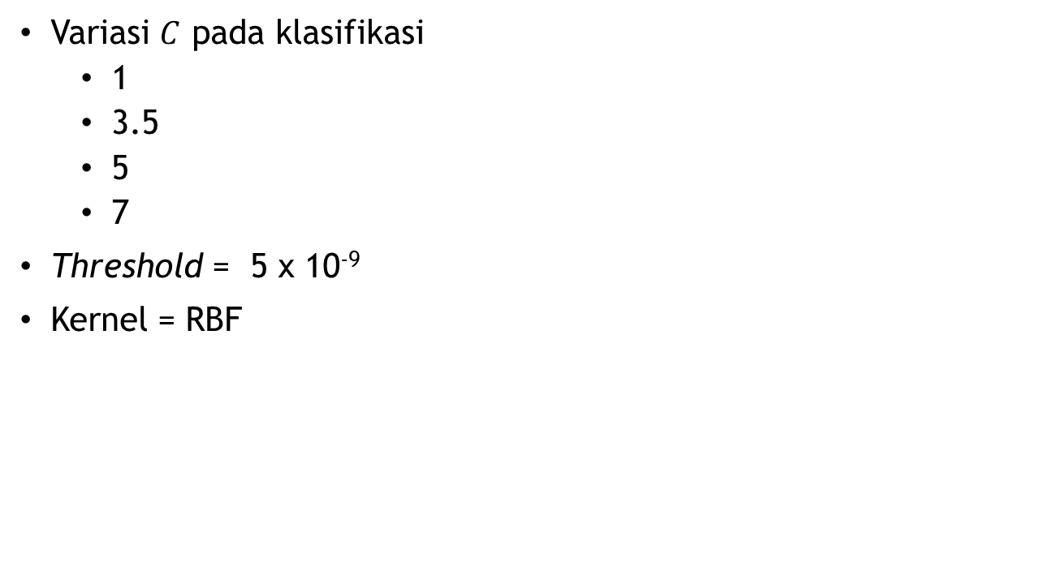
SKENARIO 2
Variasi $C$ pada klasifikasi
1
3.5
5
7
Threshold = 5 x 10⁻⁹
Kernel = RBF

Slide 45
SKENARIO 2

Slide 46
SKENARIO 2

Slide 47
SKENARIO 2

Slide 48
SKENARIO 2

Slide 49
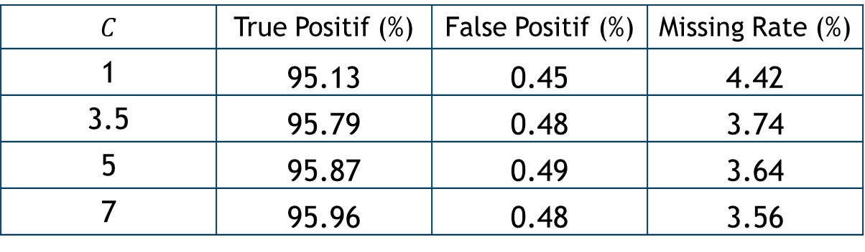
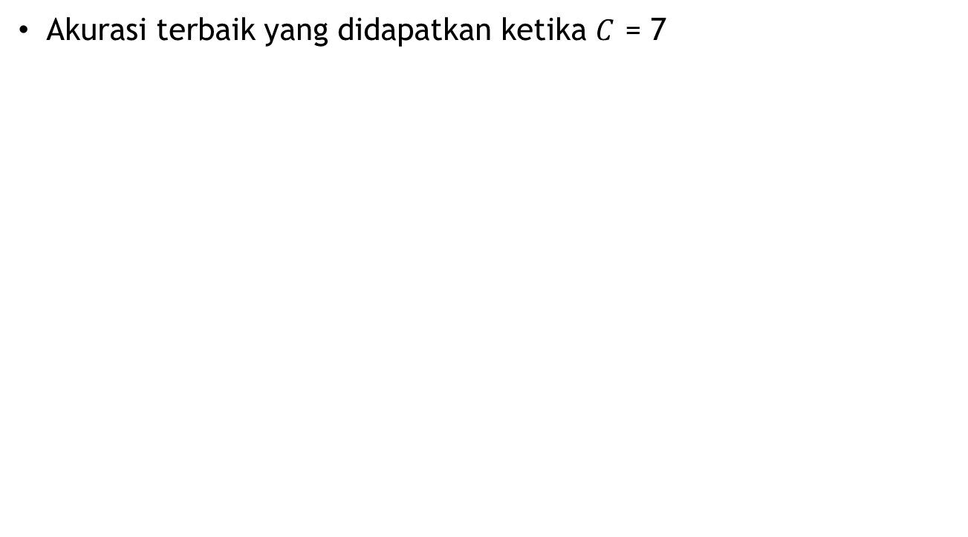
SKENARIO 2
Akurasi terbaik yang didapatkan ketika $C$ = 7

Slide 50
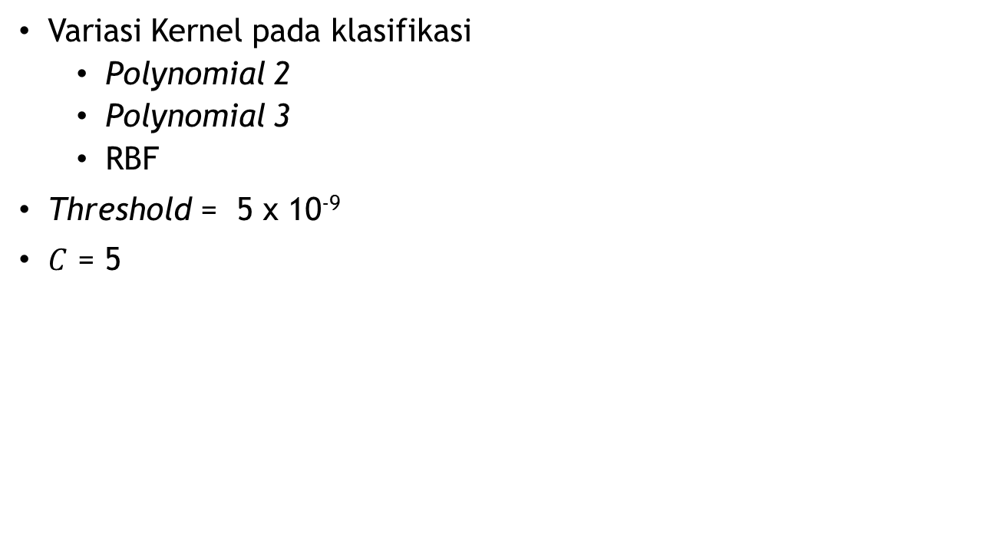
SKENARIO 3
Variasi Kernel pada klasifikasi
Polynomial 2
Polynomial 3
RBF
Threshold = 5 x 10⁻⁹
$C$ = 5

Slide 51
SKENARIO 3

Slide 52
SKENARIO 3

Slide 53
SKENARIO 3

Slide 54
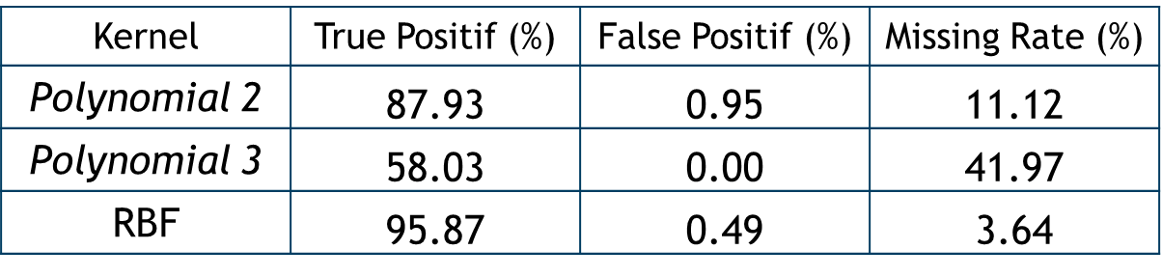
SKENARIO 3
Akurasi terbaik yang didapatkan ketika Kernel yang digunakan adalah RBF

Slide 55
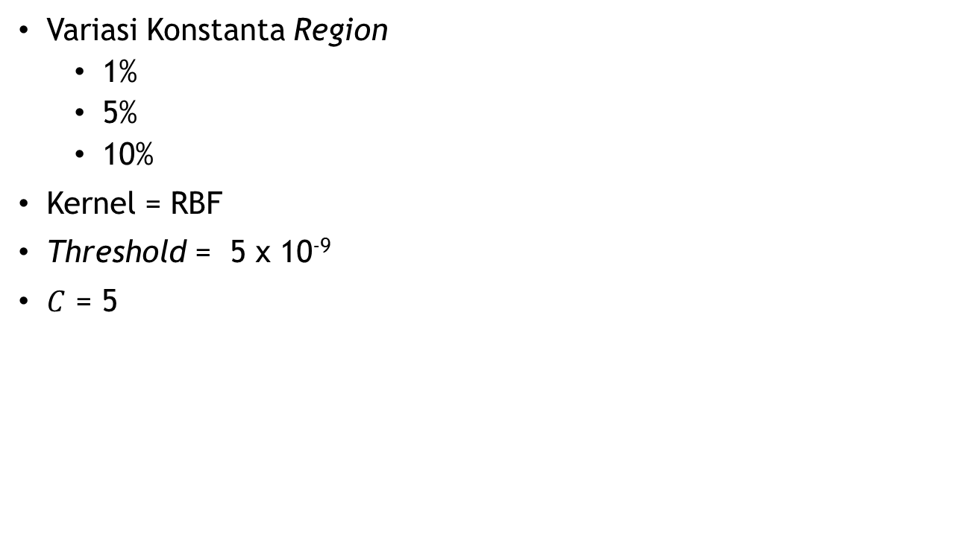
SKENARIO 4
Variasi Konstanta Region
1%
5%
10%
Kernel = RBF
Threshold = 5 x 10⁻⁹
$C$ = 5

Slide 56
SKENARIO 4

Slide 57
SKENARIO 4

Slide 58
SKENARIO 4

Slide 59
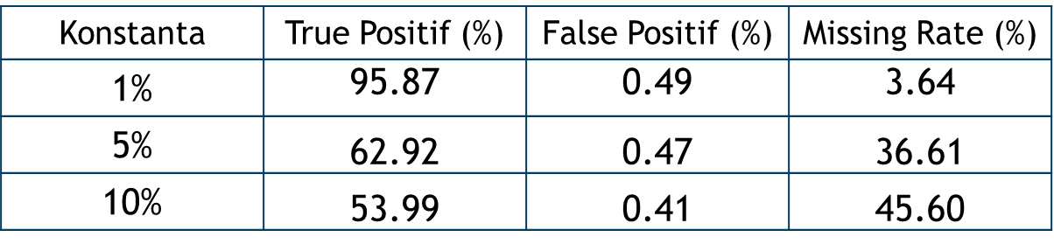
SKENARIO 4
Akurasi terbaik yang didapatkan ketika Konstanta yang digunakan sebesar 1%

Slide 60
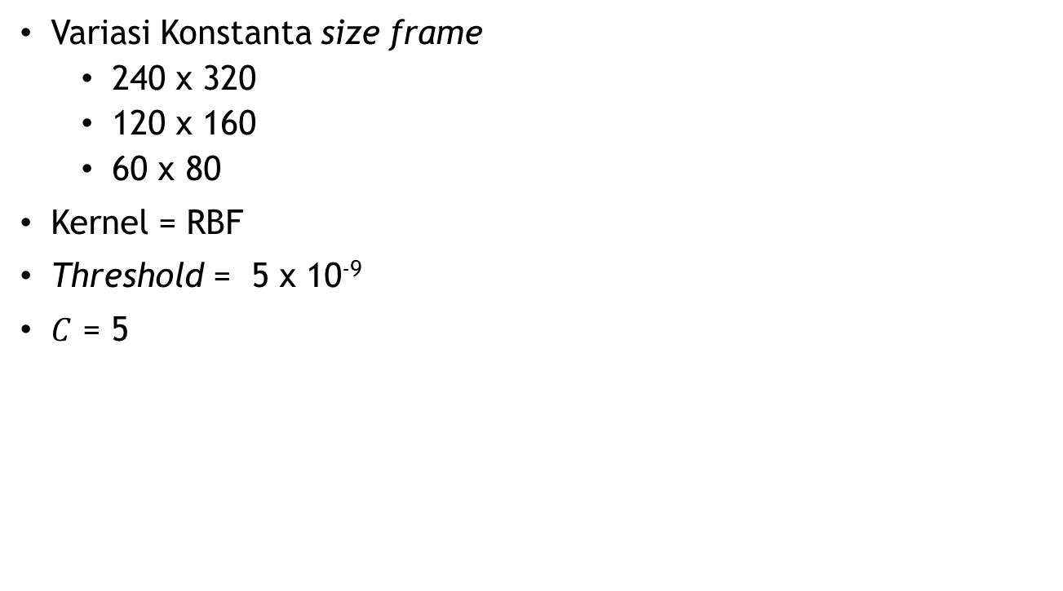
SKENARIO 5
Variasi Konstanta size frame
240 x 320
120 x 160
60 x 80
Kernel = RBF
Threshold = 5 x 10⁻⁹
$C$ = 5

Slide 61
SKENARIO 5

Slide 62
SKENARIO 5

Slide 63
SKENARIO 5

Slide 64
SKENARIO 5
Akurasi terbaik yang didapatkan ketika Size Frame yang digunakan adalah 120 x 160
Size Frame | True Positif (%) | False Positif (%) | Missing Rate (%) | Execution Time (s)
240 x 320 | 91.96 | 0.79 | 7.25 | 67.38
120 x 160 | 95.87 | 0.49 | 3.64 | 26.57
60 x 80 | 90.67 | 1.82 | 7.51 | 7.30

Slide 65
PENDAHULUAN
RANCANGAN & IMPLEMENTASI
SKENARIO UJI COBA
KESIMPULAN & SARAN

Slide 66
KESIMPULAN
Reduksi size frame mempercepat proses deteksi.
Metode deteksi api menggunakan gaussian mixture model mendeteksi piksel-piksel yang bergerak dengan baik.
Deteksi warna menyaring piksel-piksel yang tidak masuk kedalam range warna api dapat menyaring piksel-piksel yang tidak termasuk piksel api dengan baik.
Metode perhitungan luasan region dapat menghilangkan noise dengan baik.

Slide 67
KESIMPULAN
Penggunaan kernel pada klasifikasi mempengaruhi hasil dari verifikasi piksel.
Hasil terbaik pada uji coba adalah menggunakan nilai threshold = 5 x 10-9 dan nilai C = 7. Menghasilkan nilai true positif sebesar 95.96, false positif sebesar 0.48 dan missing rate sebesar 3.56.

Slide 68
SARAN
Analisa fitur pada pross verifikasi perlu dilakukan analisa lebih lanjut.

Slide 69
TERIMA KASIH

Slide 70
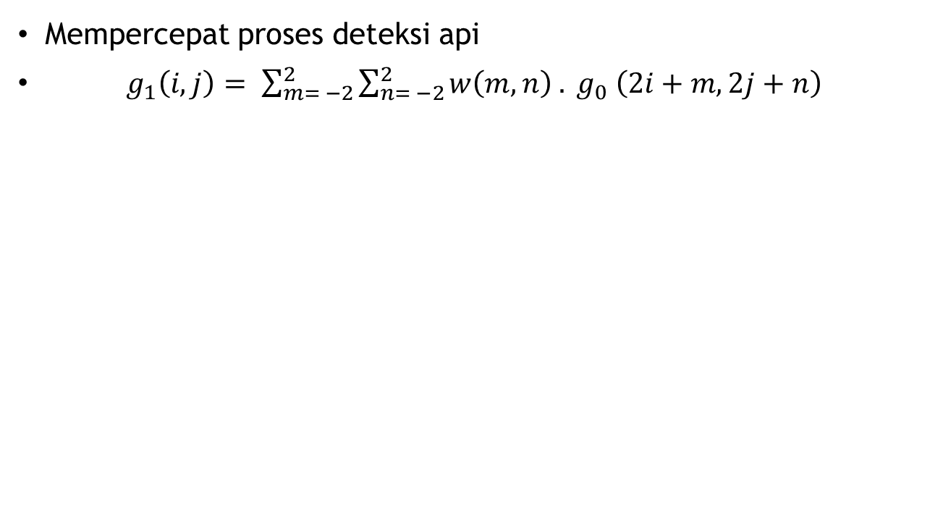
REDUKSI SIZE FRAME
Mempercepat proses deteksi api
$g_{1}\left(i,j\right)= \sum_{m= −2}^{2}{\sum_{n= −2}^{2}{w\left(m,n\right) . g_{0} \left(2i+m,2j+n\right)}}$
 | 1 | 4 | 6 | 4 | 1
 | 4 | 16 | 24 | 16 | 4
1/256 | 6 | 24 | 36 | 24 | 6
 | 4 | 16 | 24 | 16 | 4
 | 1 | 4 | 6 | 4 | 1
b

Slide 71
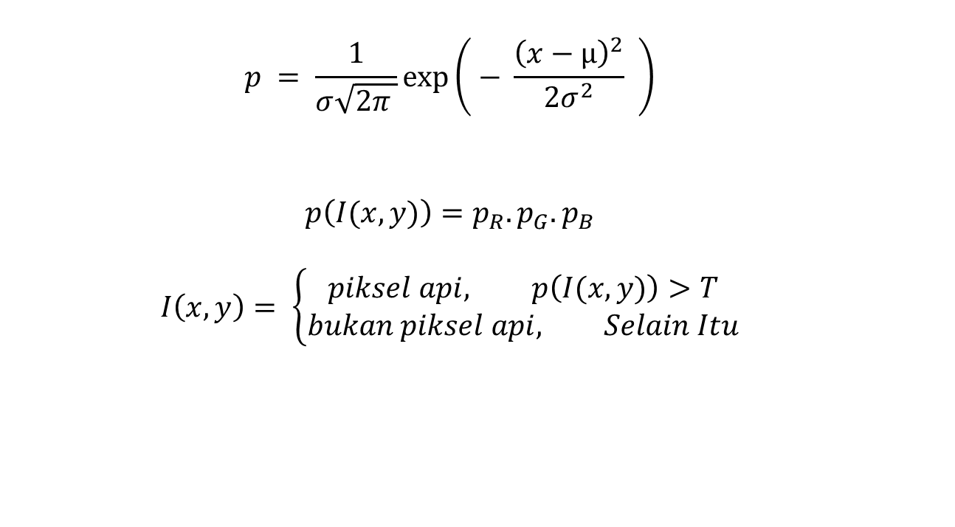
DETEKSI WARNA PIKSEL
$$p = \frac{1}{σ\sqrt{2π }}\exp\left( − \frac{{\left(x−µ\right)}^{2}}{2σ^{2}} \right)$$
$$p\left(I(x,y)\right)=p_{R}.p_{G}.p_{B}$$
$$I\left(x,y\right)= \left\{\begin{aligned}piksel api, p\left(I(x,y)\right)>T \\ bukan piksel api, Selain Itu\end{aligned}\right.$$

Slide 72
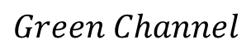
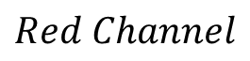

DETEKSI WARNA PIKSEL
$$Red Channel$$
$$Green Channel$$
$$Blue Channel$$

Slide 73




DETEKSI WARNA PIKSEL
b

Slide 74

DETEKSI GERAK
Menggunakan Gaussian Mixture Model
Setiap piksel mempunyai K model ( jumlah K berkisar antara 3-5 )
Setiap pikel mempunyai K nilai $w, μ, σ$ dimana :
$w$ adalah bobot
$μ$ adalah rata-rata/mean
$σ$ adalah standar deviasi

Slide 75

DETEKSI GERAK
Setiap piksel akan dibandingkan nilai piksel dengan background model
Background model didapatkan menggunakan persamaan berikut :
$$B=argmin(\sum_{j=1}^{b}{w_{j}}>T)$$

Slide 76

DETEKSI GERAK
Background model yang cocok ( match ) jika :
Nilai piksel 2.5 kali lebih besar dari probabilitas background model
Jika match, maka nilai background model di update dengan persamaan :
$w_{k}^{N+1}=\left(1−α\right)w_{k}^{N}+ αp(w_{k}|x_{n+1})$
$μ_{k}^{N+1}=\left(1−α\right)μ_{k}^{N}+ ρx_{n+1}$
$σ_{k}^{N+1}=\left(1−α\right)σ_{k}^{N}+ ρ(x_{N+1}−μ_{k}^{N+1}){(x_{N+1}−μ_{k}^{N+1})}^{T}$
$ρ= α η\left(X_{N+1},μ_{k}^{N}, {cov}_{k}^{N+1}\right)$
$p(w_{k}|x_{n+1})=\left\{\begin{aligned}1, &w_{k} adalah komponen \\ gaussian yang match pertama kali \\ 0, &selain itu\end{aligned}\right.$

Slide 77



DETEKSI GERAK
$$k=1$$
$$k=2$$
$$k=3$$

Slide 78

DETEKSI GERAK
100 | 10 | 195 | 21
92 | 91 | 30 | 30
29 | 20 | 21 | 22
19 | 100 | 13 | 99
Misal pada piksel koordinat 0,0 :
$$k=3,T=0.5$$
$μ_{1}=90,σ_{1}=10,$ $w_{1}=0.4$
$μ_{2}=120,σ_{2}=15,$ $w_{2}=0.1$
$μ_{3}=190,σ_{3}=10,$ $w_{3}=0.2$
Dilakukan sorting terhadap $w/σ$.
$μ_{1}=90,σ_{1}=10,$ $w_{1}=0.4$
$μ_{3}=190,σ_{3}=10,$ $w_{3}=0.2$
$μ_{2}=120,σ_{2}=15,$ $w_{2}=0.1$

Slide 79

DETEKSI GERAK
100 | 10 | 195 | 21
92 | 91 | 30 | 30
29 | 20 | 21 | 22
19 | 100 | 13 | 99
$$B=argmin\left(\sum_{j=1}^{b}{w_{j}}>T\right)$$
$$B=K_{1},K_{3}$$
Pengecekan terhadap distribusi B
$$k=1, \left|100−90\right|>2.5 ∗10 ( tidak match )$$
$$k=2, \left|100−190\right|>2.5 ∗10 \left(match \right)$$

Slide 80

DETEKSI GERAK
100 | 10 | 195 | 21
92 | 91 | 30 | 30
29 | 20 | 21 | 22
19 | 100 | 13 | 99
Update komponen distribusi $k=3$
Piksel indeks 0,0 dianggap sebagai piksel bergerak

Slide 81
DETEKSI GERAK
Tiap piksel mempunyai threshold yang berbeda-beda
Threshold beradaptasi dengan waktu
Sebuah objek dapat menjadi bagian dari background tanpa merusak background model yang ada
b

Slide 82

REGION GROWING
Seed Awal
Arah Pertumbuhan Piksel

Slide 83
REGION GROWING
2 | 3 | 8 | 2 | 7 | 3
4 | 2 | 3 | 4 | 8 | 9
9 | 8 | 2 | 9 | 2 | 8
3 | 1 | 3 | 5 | 3 | 1
6 | 4 | 5 | 1 | 7 | 2
7 | 5 | 5 | 4 | 1 | 0
Piksel yang sedang Diamati
Piksel Daerah Region Growing Setelah Beberapa Iterasi
b

Slide 84
EKSTRAKSI FITUR

Slide 85
EKSTRAKSI FITUR
b

Slide 86

SUPPORT VECTOR MACHINES
SVM melakukan klasifikasi dengan cara membuat hyperplane.
Hyperplane adalah garis yang memisahkan dua kelas ( +1 dan -1 )

Slide 87

SUPPORT VECTOR MACHINES
Mencari hyperplane yang optimal dilakukan dengan persamaan
$$\min{\frac{1}{2} {|\left|w\right||}^{2}+C\sum_{i=1}^{l}{t_{i}}}$$
Mengubah bentuk diatas kedalam dual space
$$\max{\sum_{i=1}^{l}{α_{i}}}− \frac{1}{2} \sum_{i,j=1}^{l}{y_{i}y_{j}α_{i}α_{j}{x_{i}}^{T}x_{j}}$$
$$α_{i} ≥0 , \sum_{i=1}^{ l}{α_{i}y_{i} }=0$$
Persamaan Hyperplane
$$f= \sum_{i=1}^{ s}{α_{i}y_{i} {x_{i}}^{T}z+b}$$

Slide 88

SUPPORT VECTOR MACHINES
SVM pada dasarnya adalah sebuah model klasifikasi linear, namun bisa digunakan untuk melakukan klasifikasi non-linear menggunakan kernel trick.
Kernel trick dilakukan dengan cara melakukan transformasi ruang data asli menjadi ruang data dengan dimensi lebih tinggi
Nama Kernel | Inner Product Kernel
RBF | $$k\left(x,y\right)=\exp{(−{γ\left|x−y\right|}^{2})}$$
Polynomial | $$k\left(x,y\right)= {(γ〈x^{T} y〉+r)}^{p}$$

Slide 89
SUPPORT VECTOR MACHINES
Generalisasi
Mengklasifikasikan suatu pattern yang tidak masuk kedalam data pembelajaran
Meminimalkan error dari training dan dimensi data
b

